Slide 1
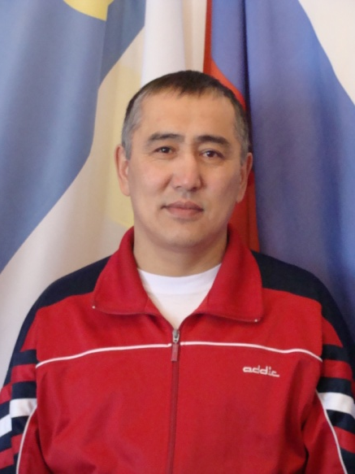
Публичная презентация
педагогической деятельности
учителя физической культуры
МАОУ Петропавловская средняя общеобразовательная школа №1
Нужно, чтобы к физическим упражнениям приобщился каждый человек. Без этого немыслимы никакие разговоры о здоровом образе жизни
В здоровом теле - здоровый дух.
Децим Юний Ювенал
Физические упражнения могут заменить множество лекарств, но ни одно лекарство в мире не может заменить физические упражнения.
А. Моссо
В жизни живет лучше тот, кто окреп хорошо физически.
Калинин М. И.
Доржиев
Амоголон Александрович
Учитель первой квалификационной категории.

Slide 2
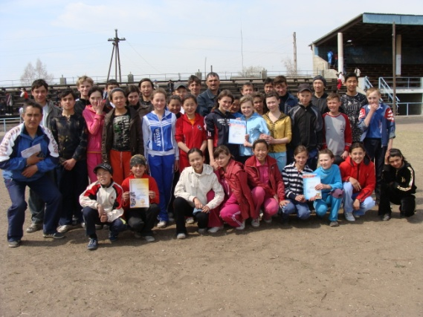
Моя педагогическая система
ЦЕЛЬ: Способствовать всестороннему гармоническому развитию детей,
развивать разнообразные двигательные умения и навыки,
формировать физически культурную личность.
Приоритетные задачи нашей школы – сохранение и укрепление здоровья детей, формирование и развитие личности с ясным пониманием общечеловеческих ценностей, а также развитие интеллекта и творческих способностей.
ЗАДАЧИ: Укрепление здоровья, содействие нормальному физическому развитию.
Развитие двигательных (кондиционных и координационных) способностей.
Обучение жизненно-важным двигательным умениям и навыкам.
Приобретение необходимых знаний в области физической культуры и
спорта.
Воспитание потребности и умения самостоятельно заниматься физическими упражнениями, сознательно применять их в целях отдыха, тренировки, повышения работоспособности и укрепления здоровья.
Содействие воспитанию нравственных и волевых качеств, развитию психических процессов и свойств личности
Урочная деятельность
Внеурочная деятельность
Направления работы

Slide 3
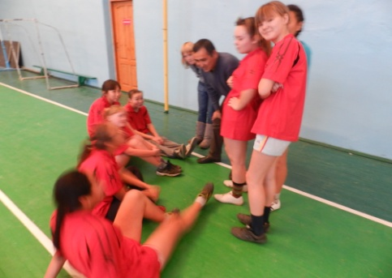
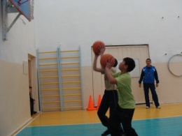
Урочная деятельность
Внеурочная деятельность
Методы обучения:
Словесный
Демонстрационный
практический
Технологии обучения
Моделирующего
Полного усвоения
Дифференцированного
Сотрудничества
ИКТ
Всесторонне физически развитая личность

Slide 4
Воспитываю здоровых детей.
Здоровые дети – здоровая нация.
Успеваемость и участие учащихся в олимпиадах
 | 2012-2013 | 2013-2014 | 2014-2015 Iполугодие
Высокая степень обученности | 100% | 100% | 100%
Высокое качество знаний | 90,86% | 91,67% | 94,73%
Стали победителями и призерами муниципального этапа Всероссийской олимпиады школьников. Региональный этап Всероссийской олимпиады школьников | 2 участие | 3 участие | 2 участие
Психофизическое, социальное, духовно-нравственное здоровье обучающихся школы – это мой вклад в успешное развитие будущего страны

Slide 5
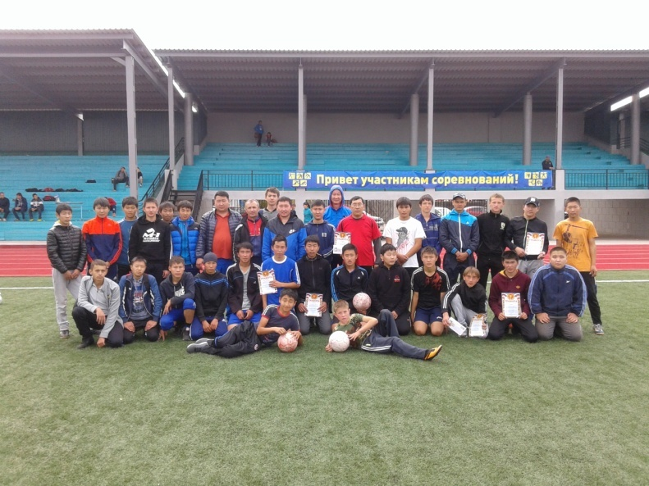
Внеурочная деятельность
НПК и олимпиады
Лыжные прогулки
Секция
по баскетболу
Тренировки по легкой атлетике
Экскурсии
Дни здоровья
Спортивные конкурсы
Матчевые встречи по видам спорта с учителями и родителями
Спортивно-массовые
и физкультурно-оздоровительные
мероприятия
Соревнования
и турниры

Slide 6
Достижения учащихся в соревнованиях
 | 2012-2013 | 2013-2014 | 2014-2015 полугодие
Школьные соревнования | 1 место- 18 2 место-14 3 место-7 | 1 место-15 2 место- 10 3 место- 8 | 1 место- 12 2 место- 14 3 место- 9
Районные соревнования | 1 место- 26 2 место- 10 3 место- 14 | 1 место- 13 2 место- 11 3 место- 15 | 1 место-16 2 место- 10 3 место- 8
Республиканские соревнования | 1 место-2 2 место- 1 3 место- 3 участие- 3 | 1 место- 2 место- 1 3 место- участие- 2

Slide 7
Рейтинговая система оценивания
За прилежание
За выполнение нормативов
Участие в соревнованиях
Посещение урока -1балл, активность на уроке - 0-2 балла
Сдача нормативов – 1-10 баллов
Поощрительные баллы:
а). Посещение спортивных секций (в школе) – 1балл, (вне школы) – 4 балла. б). Участие в соревнованиях, конкурсах и конференциях: Школьные: участие – 1 балл, призовые места – 2-4 баллов,
районные: участие– 2 балла, призовые места - 3-5 баллов в). Помощь учителю на уроке – 1-5 баллов г). Премия за здоровье (не пропускал уроки по болезни) – 5 баллов 4. Штрафные баллы: а). Отсутствие на уроке без уважительной причины – 1 балл б). Опоздание на урок – 1 балл, опоздание в школу – 2балла в). Замечание по дисциплине – 1-3 баллов г). Нарушение техники безопасности на уроке – 1-5 баллов д). Отказ выполнять упражнение – 1 балл.
е). Вредные привычки – 10 баллов

Slide 8
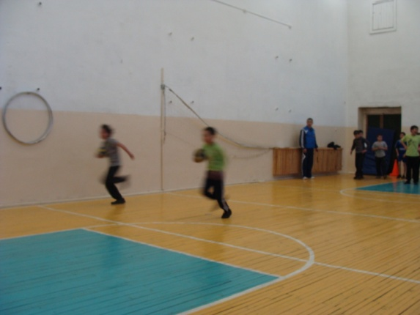
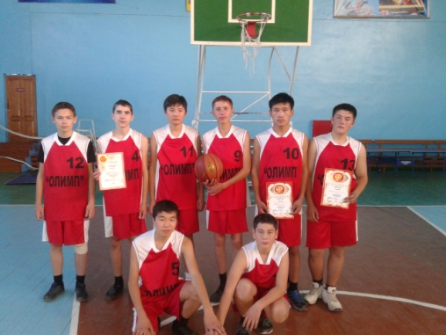
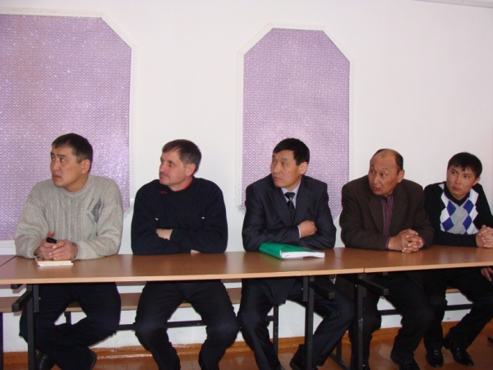
Личный вклад
Тема самообразования:
«Внеклассная работа одна из форм физического и двигательного совершенствования»
Обмен опытом работы
Применение уроков с ИКТ
Конкурс
«Сердце отдаю детям»
1
Персональный сайт motovilova.schten.ru
2
Курсы повышения квалификации
3
Участие в профессиональных конкурсах и семинарах
Семинар
«Судейство в баскетболе»
Семинар-совещание «Введение ФГОС »

Slide 9
Выводы
Важнейшей стороной педагогического процесса является обучение школьников двигательным действиям, воспитание физических и духовных сил, их подготовки к жизни.
Проводить уроки физической культуры на высоком профессиональном уровне
Заботиться о вовлечении учащихся в различные формы занятий физическими упражнениями
Привлечение учителей школы к спортивным мероприятиям
Организовать высокую подготовку школьников к районным, республиканским спортивным мероприятиям.
Организовать большее число внутришкольных соревнований и физкультурных праздников для родителей, учителей, школьников.
Строить уроки физической культуры на основе принципов демократизации, гуманизации, сотрудничества

Slide 10
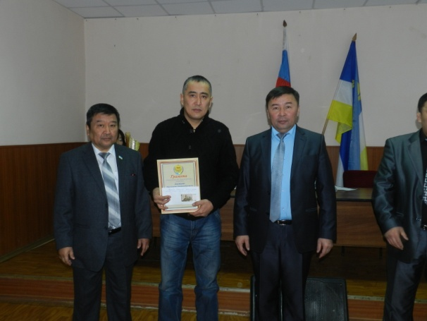
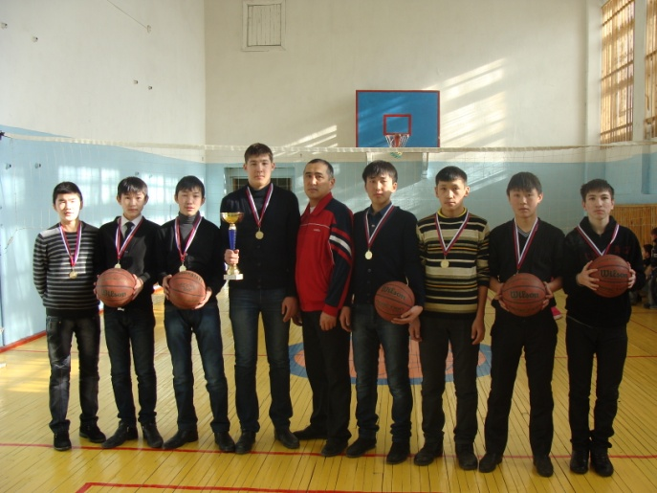
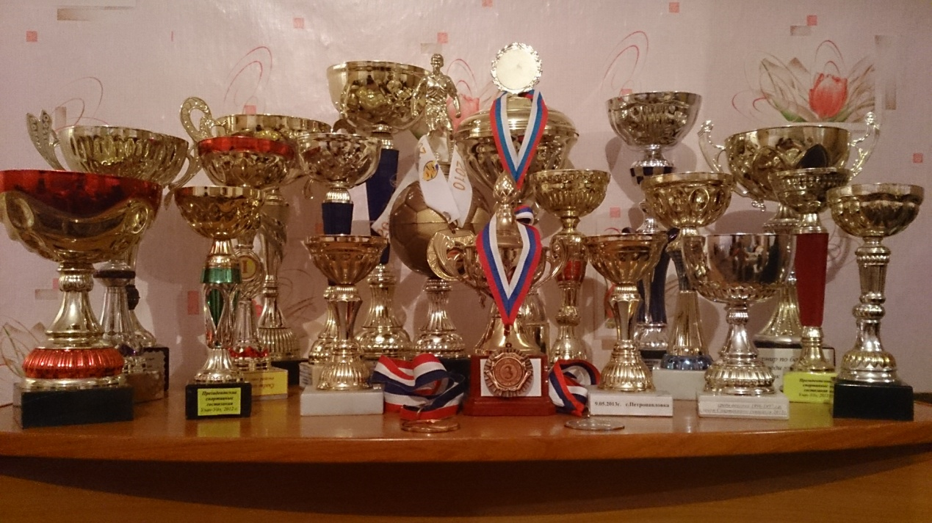
Наши успехи

